Slide 1

KNOU
Older People's Korean Speech Data Processing
with Voice Conversion
2019-11-16
Eun-Ju, Woo

Slide 2
Objective of this study
Korea = ‘aged’ society
Almost no study regarding older people’s speech data
ASR(Automatic Speech Recognition) is not suitable for older people
Speech data preprocessing study is valuable

Slide 3
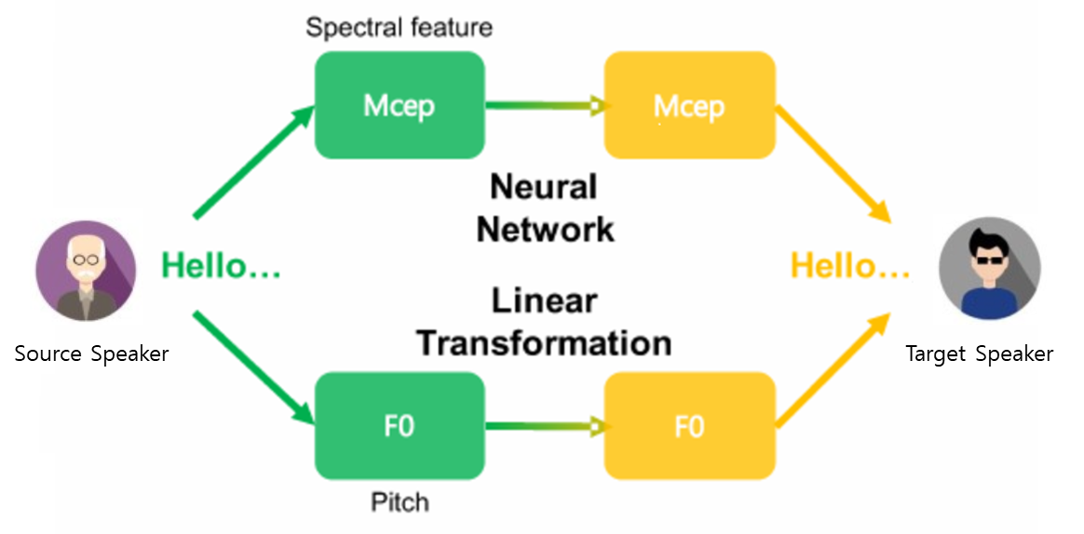
Voice Conversion

Slide 4
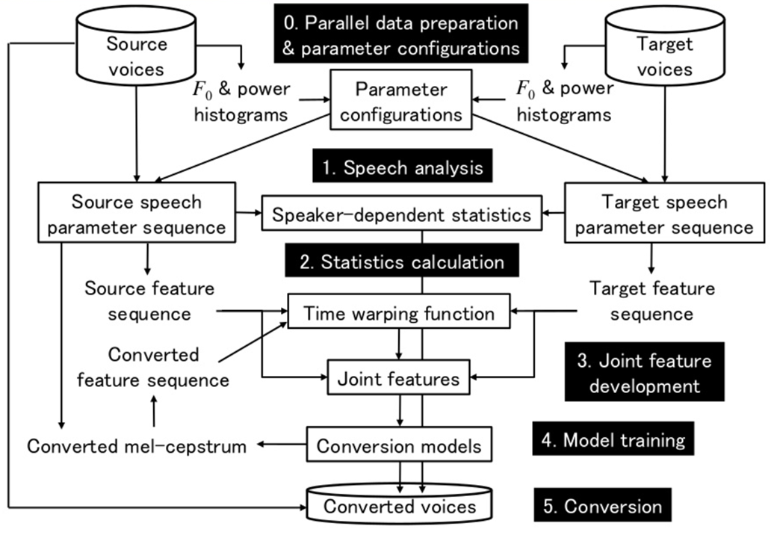
SPRocket
☞ Voice conversion system made by K. Kobayashi et al.

Slide 5
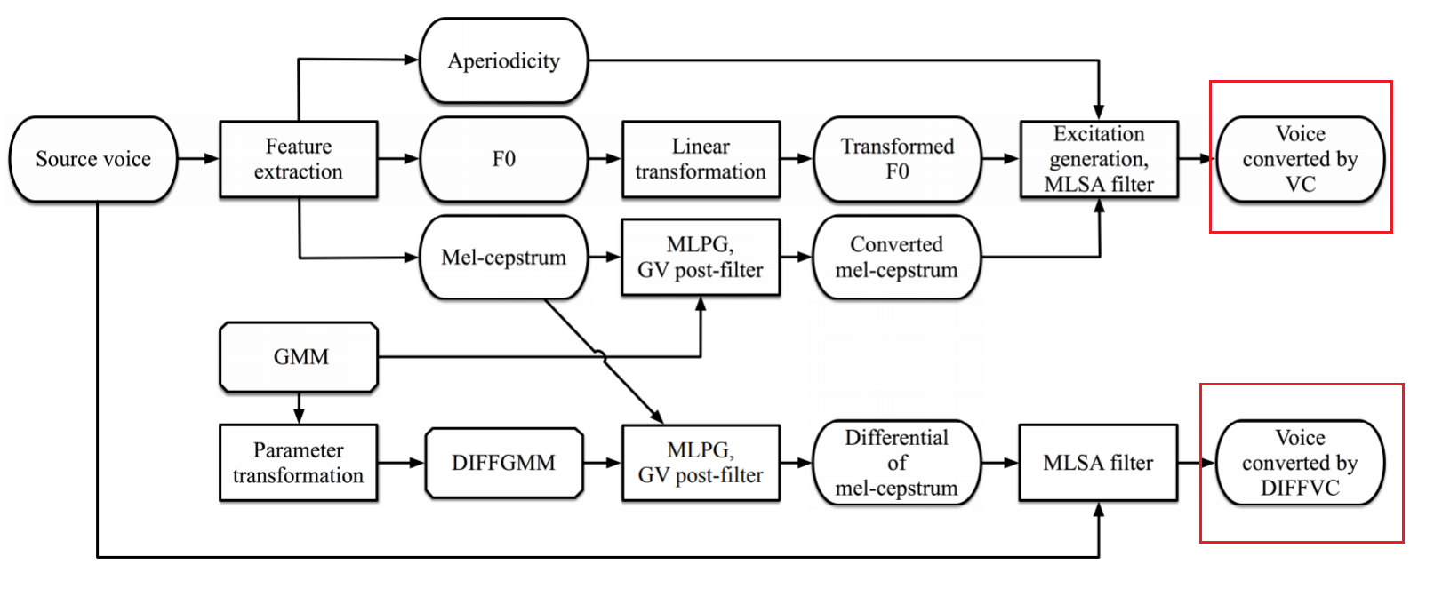
SPRocket
☞ Voice conversion system made by K. Kobayashi et al.
GMM-based traditional VC
Vocoder-free VC

Slide 6
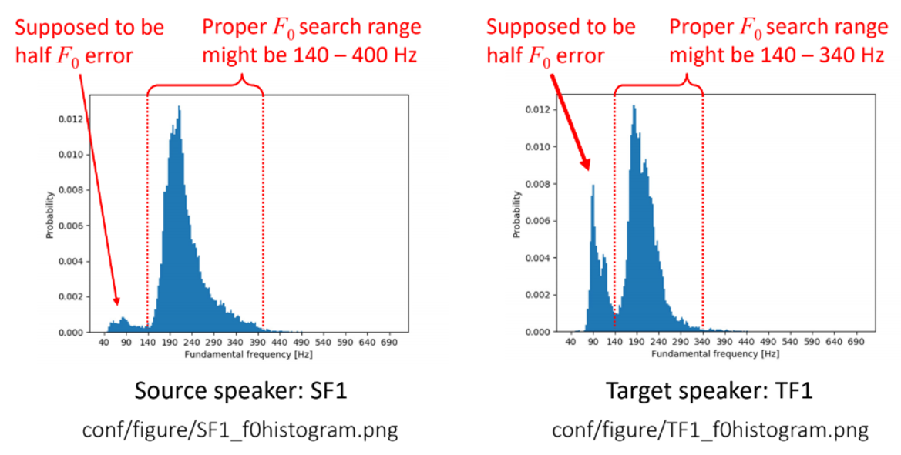
Parameter Settings ← F₀ Histogram

Slide 7
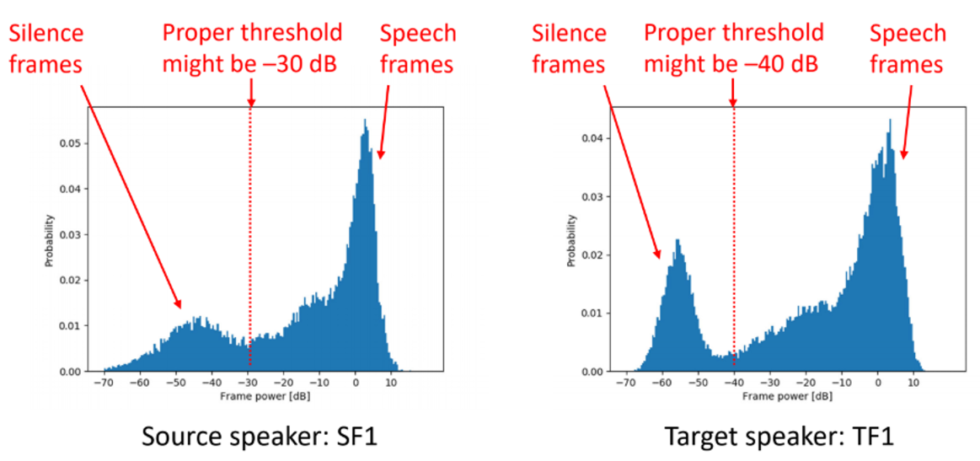
Parameter Settings ← Normalized Power Histogram

Slide 8
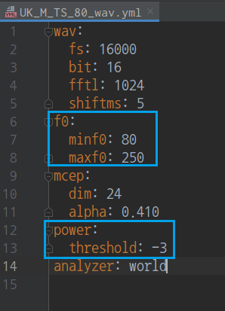
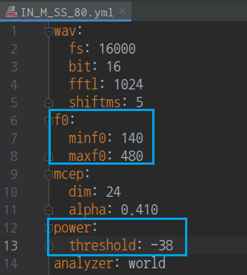
Modification of yaml files
Source Speaker
Target Speaker

Slide 9
Experiments for strengthening elders’ speech
Source Speaker |  |  | Target Speaker
Sex | Speaker ID | Age | Sex | Speaker ID | Age
M | MZ05 | 68 | M | MV13 | 25
 |  |  |  | MW01 | 30
 | MZ09 | 71 |  | MV13 | 25
 |  |  |  | MW01 | 30
 |  |  | F | FV01 | 23
F | FZ06 | 65 | F | FV01 | 23
 |  |  |  | FV13 | 29
 | FZ05 | 68 |  | FV01 | 23
 |  |  |  | FV13 | 29
 |  |  | M | MW01 | 30

Slide 10
Setting Parameters
Speaker | Minimum F₀ (Hz) | Maximum F₀ (Hz) | Power (dB)
MV13 | 80 | 190 | -25
MW01 | 80 | 190 | -20
MZ05 | 45 | 190 | -20
MZ09 | 45 | 190 | -25
FV01 | 140 | 340 | -30
FV13 | 120 | 340 | -15
FZ05 | 90 | 290 | -25
FZ06 | 90 | 240 | -20

Slide 11

Voice Conversion Result (Male)
Script: 아, 내 옷! 날개옷이 없어졌네.
Source Speaker
Target Speaker
Result
MZ09-MV13_VC
MZ09_71
MV13_25
MZ09-MV13_DIFF_VC

Slide 12
Voice Conversion Result (Female)
Script: 아, 내 옷! 날개옷이 없어졌네.
Source Speaker
Target Speaker
Result
FZ06-FV01_VC
FZ06_65
FV01_23
FZ06-FV01_DIFF_VC

Slide 13
mv13_25 (Male)
No. | 대본
41 | 아 내 옷 날개옷이 없어 졌네
42 | 내게 오셨으면 하늘로 올라갈 수 없는데 이를 어쩌나
43 | 선녀는 발을 동동 굴렀지만 날개옷을 찾을 수가 없었어요
44 | 얘들 아 시간이 다 되었구나
45 | 어서 가자
46 | 올라 갈 시간이 되자 날개옷을 잃어 버린 손녀를 남겨두고 소녀들은 한 사람씩 하늘로 날아가 버려써요
47 | 내 곁을 찾거든 빨리 올라오너라
48 | 혼자 남은 선수는 너무 슬퍼서 흐느껴 울고 있었어요
49 | 여보세요 손님
50 | 옷을 잃어 버렸군요
51 | 추 우실 텐데 우선 이 옷이라도 입으세요
52 | 나무꾼은 미리 준비해 놓을 선수에게 주었어요
53 | 선녀는 나무꾼이 건네준(주는) 옷을 입고 하는 수 없이 나무꾼을 따라가서 살게 되었지요
54 | 그 (후) 예쁜 선녀는 나무꾼의 아내가 되었고 예쁜 소녀를 아내로 맞은 나무꾼은 더욱 열심히 (일)해 써요
55 | 선녀도 하늘 나라 일들은(을) 모두 잊어 버리고 나무꾼의 사랑을 듬뿍 받으며 행복하게 살았어요
56 | 한해 두해 세월이 지나는 사이에 선녀는 두 아이를 낳아 기르게 되었지요
57 | 어느 날 나무꾼은 선녀와 이런 이야기 저런 이야기를 하다가 그만 날개옷을 감춘 이야기까지 하고 말았어요
58 | 선녀는 날개옷 입고 싶어 견딜 수가 없었어요
59 | 여보 당신이 내 날개를 감 췄다(추었다)고요
60 | 아 내 날 교사 한번만 입어 보았으면
61 | 나무꾼은 날개옷을 보고 싶은 선녀 가여워 감춰 두었던 날개옷을 꺼내 주었어요
62 | 아 내나요
63 | 선녀는 날개옷을보다 너무나 기뻐서 날개옷을 입어 보았어요
64 | 그런데 이게 웬일이죠
65 | 눈 깜짝할 사이에서는 두 아이를 한판 판명 시간 꼭 하늘로 훨훨 날아가버리는 거였어요
66 | 여보여 보어딜 가는 거요
67 | 나무꾼이 울부짖으며 따라갔지만 아무 소용이 없었지요
68 | 선녀와 두 아이는 하늘 높이 까마득하게 날아가서 00 보이지 않았어요
69 | 나무꾼은 땅바닥에 털썩 주저앉자 한숨을 쉬며 사슴이 부탁한 말을 생각해 써요
70 | 아 사람이 한 말을 꼭 지켜야 하는 것을
71 | 사슴 이야기를 셋 낳을 때까지 날개옷을 내주지 말라고 한 뜯은 새 아이를 두 팔로는 알 수가 없었기 때문이었구나
72 | 아 이를 어쩌나
73 | 나무꾼은 가슴을 치며 후회하고 눈물을 흘렸지만 섬유와 두 아이들은 영영 나무꾼이 사는 나라로 돌아오지 않았다는 슬픈 옛날 이야기랍니다

Slide 14
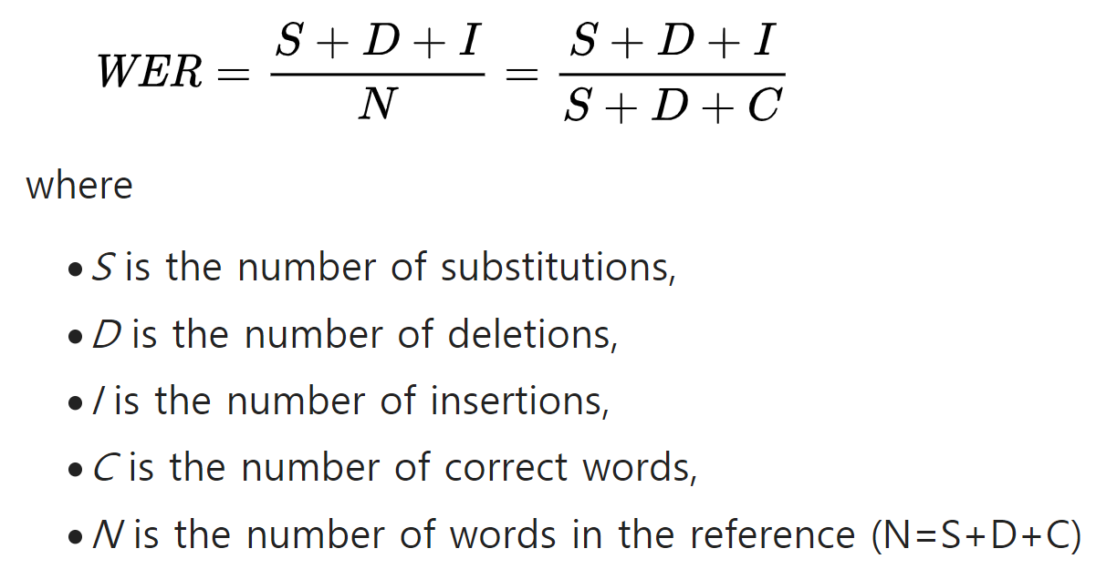
WER (Word Error Rate)
ETRI_API (http://aiopen.etri.re.kr/guide_recognition.php)
Speech Attribute: 16,000Hz, mono
WER Equation
(1)

Slide 15
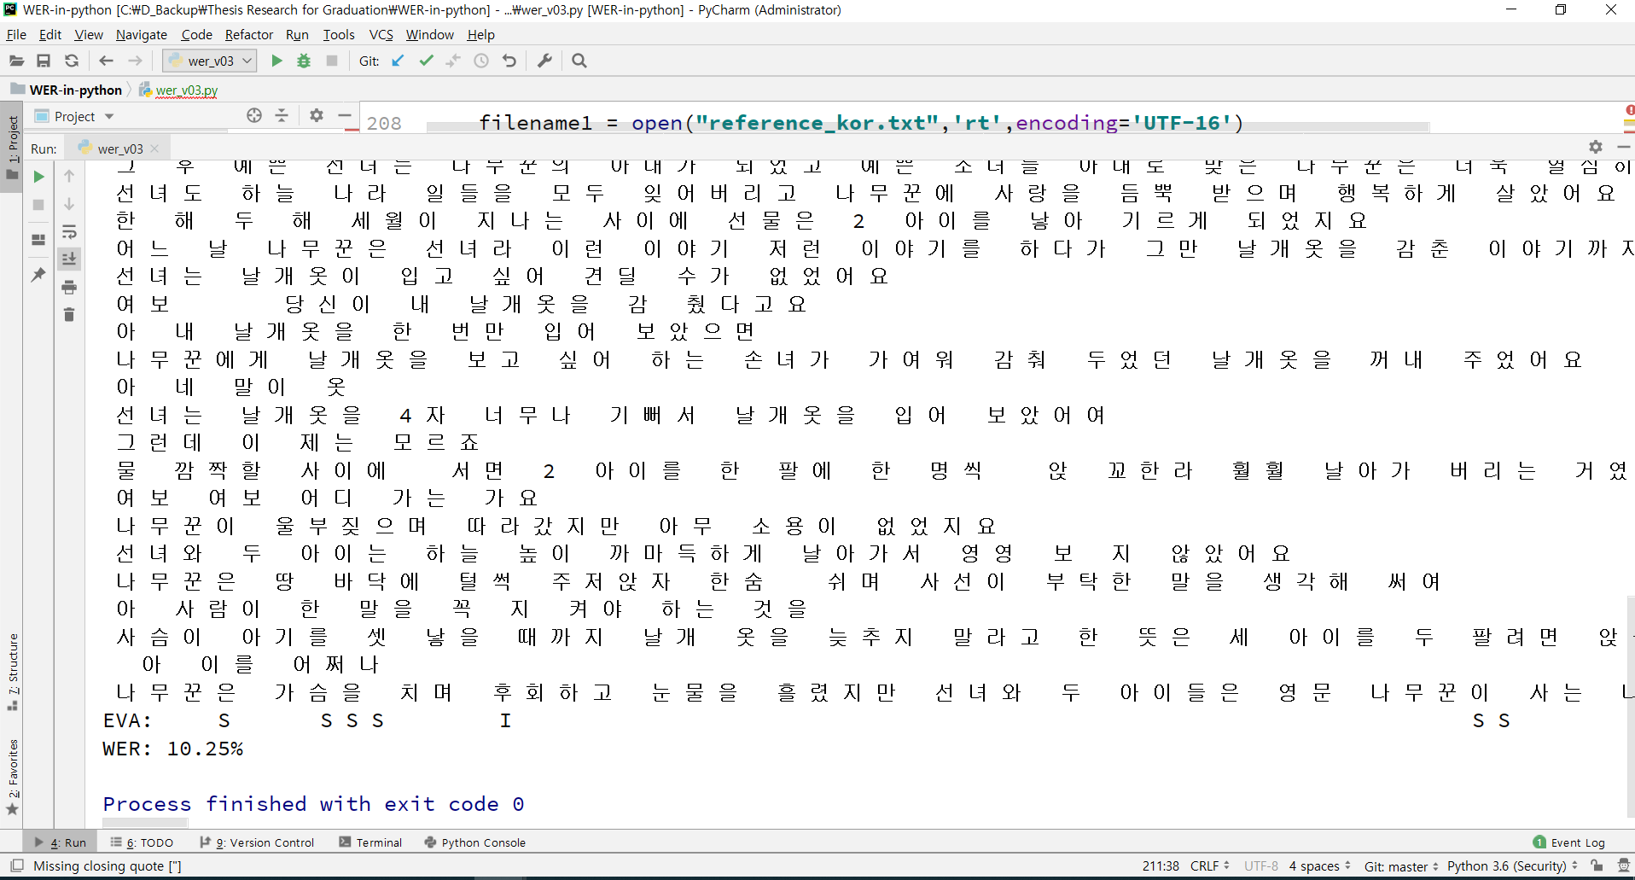
WER (Word Error Rate) – Python Programming

Slide 16
WER (Word Error Rate) Results
Sex | Speaker_ID (Source | Target) | RAW WER (%) | VC WER (%) | DIFF_VC WER (%) | Lower WER
Female | FZ05_68 | FV01_23 | 7.47 | 9.1 | 11.3 | VC
 | FZ05_68 | FV13_29 | 7.47 | 9.48 | 9.67 | VC
 | FZ05_68 | MW01_30 | 7.47 | 8.91 | 8.24 | DIFF_VC
 | FZ06_65 | FV01_23 | 10.06 | 14.94 | 16.48 | VC
 | FZ06_65 | FV13_29 | 10.06 | 15.33 | 13.31 | DIFF_VC
Male | MZ05_68 | MV13_25 | 9.29 | 12.26 | 11.97 | DIFF_VC
 | MZ05_68 | MW01_30 | 9.29 | 11.21 | 11.11 | DIFF_VC
 | MZ09_71 | FV01_23 | 11.69 | 16.67 | 14.27 | DIFF_VC
 | MZ09_71 | MV13_25 | 11.69 | 13.12 | 12.74 | DIFF_VC
 | MZ09_71 | MW01_30 | 11.69 | 16.57 | 15.52 | DIFF_VC
WER

Slide 17
Text Analysis
MZ05_68_RAW.txt | MZ05_68-MV13_25_DIFF_VC.txt
안에 옷 날개옷이 없어 졌네 | 아 내 옷 날개옷이 없어 졌네
날개옷이 없으면 하늘로 올라갈 수 없는데 이를 어쩌나 | 날개옷이었으면 하늘로 올라갈 수 없는데 이를 어쩌나
소년은 발을 동동 굴렀지만 날개옷을 찾을 수가 없었어요 | 선녀는 다른 동동 그렇지만 날개옷을 찾을 수가 없었어요
얘들 아 시간이 다 되었구나 | 얘들 아 시간이 다 되었구나
어서 가자 | 어서 가자
올라 갈 시간이 되자 날개옷을 잃어 버린 손녀를 남겨두고 손녀들은 한 사람씩 하늘로 날아가 버려써요 | 올라 갈 시간이 되자 날개옷을 잃어 버린 선녀를 남겨두고 선녀들은 한 사람씩 하늘로 날아가 버려써요
날개옷을 찾거든 빨리 올라오너라 | 날이었을 찾거든 빨리 올라오너라
혼자 남은 소년은 너무 슬퍼서 흐느껴 울고 있었어요 | 혼자 남은 3년은 너무 슬퍼서 흐미 졸고 있었어요
여보세요 소녀님 | 여보세요 선녀님
무엇을 잃어 버렸군요 | 무엇을 잃어 버렸군요

Slide 18
ETRI speech recognition API’s limitation
Word Error Rate is almost 10% although speaker’s age is 20’s
Result is not the same whenever speech recognition experiment performed
WER cannot be the absolute standard value for evaluating voice conversion
☞ Just reference data
Speaker_ID | WER
mv_13_25 | 9.87%
fv_01_23 | 10.54%

Slide 19
Better Choice for Reducing WER
For Male: DIFF_VC
For Female: Overall VC (VC: 3, DIFF_VC: 2)
Intra-Gender Voice Conversion: DIFF_VC

Slide 20
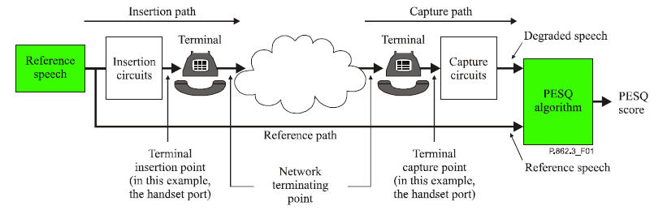
PESQ (ITU-T P.862)
Evaluation speech quality with comparing between original signals and reducing signals through communication systems
For using this value, reference data is essential

Slide 21
PESQ (ITU-T P.862) & MOS ☞ 1.02 ≤ MOS-LQO ≤ 4.56
PESQ cannot used simultaneously with MOS because of PESQ’s range
Mapping function from ITU-T P.862.1’s PESQ to MOS-LQO(Listening Quality Objective)

Slide 22
Mean PESQ & MOS Result
PESQ & MOS Result
Sex | Speaker_ID (Ref. | Eval.) | Mean PESQ | Mean_MOS | Better VC
Female | FZ05_68 | FV01_23_DIFF_VC | 1.385 | 1.281 | DIFF_VC
 | FZ05_68 | FV01_23_VC | 1.045 | 1.172
 | FZ05_68 | FV13_29_DIFF_VC | 1.727 | 1.455 | DIFF_VC
 | FZ05_68 | FV13_29_VC | 1.059 | 1.175
 | FZ05_68 | MW01_30_DIFF_VC | 1.389 | 1.282 | DIFF_VC
 | FZ05_68 | MW01_30_VC | 1.036 | 1.169
 | FZ06_65 | FV01_23_DIFF_VC | 1.538 | 1.350 | DIFF_VC
 | FZ06_65 | FV01_23_VC | 1.051 | 1.173
 | FZ06_65 | FV13_29_DIFF_VC | 1.752 | 1.472 | DIFF_VC
 | FZ06_65 | FV13_29_VC | 1.051 | 1.173

Slide 23
Mean PESQ & MOS Result
PESQ & MOS Result
Sex | Speaker_ID (Ref. | Eval.) | Mean PESQ | Mean_MOS | Better VC
Male | MZ05_68 | MV13_25_DIFF_VC | 1.355 | 1.270 | DIFF_VC
 | MZ05_68 | MV13_25_VC | 1.239 | 1.227
 | MZ05_68 | MW01_30_DIFF_VC | 1.705 | 1.441 | DIFF_VC
 | MZ05_68 | MW01_30_VC | 1.282 | 1.242
 | MZ09_71 | FV01_23_DIFF_VC | 1.238 | 1.227 | DIFF_VC
 | MZ09_71 | FV01_23_VC | 1.047 | 1.172
 | MZ09_71 | MV13_25_DIFF_VC | 1.423 | 1.296 | DIFF_VC
 | MZ09_71 | MV13_25_VC | 1.157 | 1.202
 | MZ09_71 | MW01_30_DIFF_VC | 1.457 | 1.312 | DIFF_VC
 | MZ09_71 | MW01_30_VC | 1.085 | 1.182

Slide 24
PESQ & MOS Result Analysis
For Male & Female: DIFF_VC has better results
Vocoder-free voice conversion’s Mean PESQ and mean MOS-LQO value is higher than conventional voice conversion

Slide 25
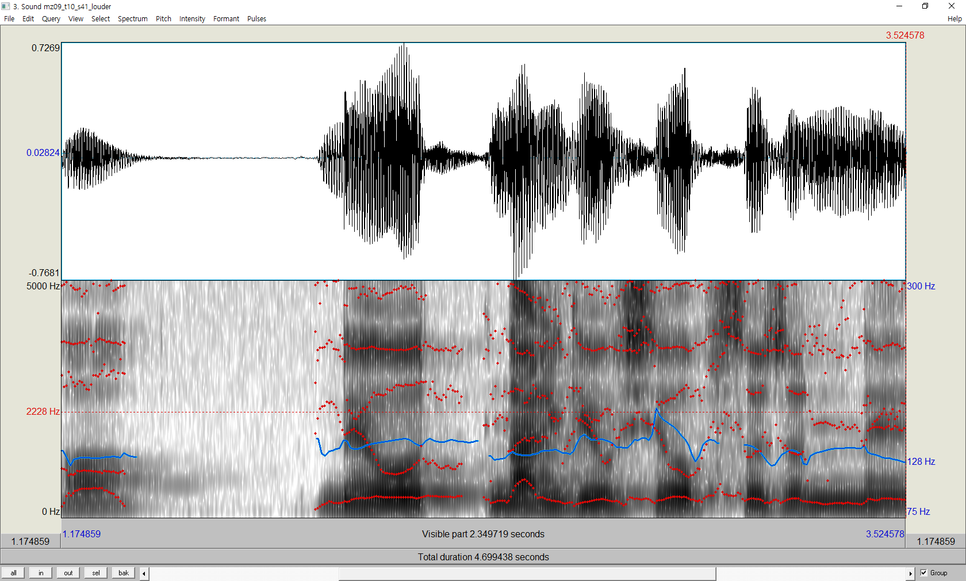
: pitch
Waveform in PRAAT (MZ09_71_RAW)
: formant

Slide 26
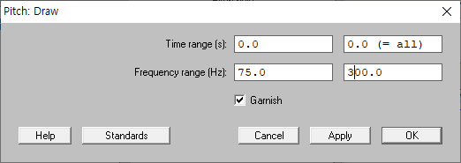
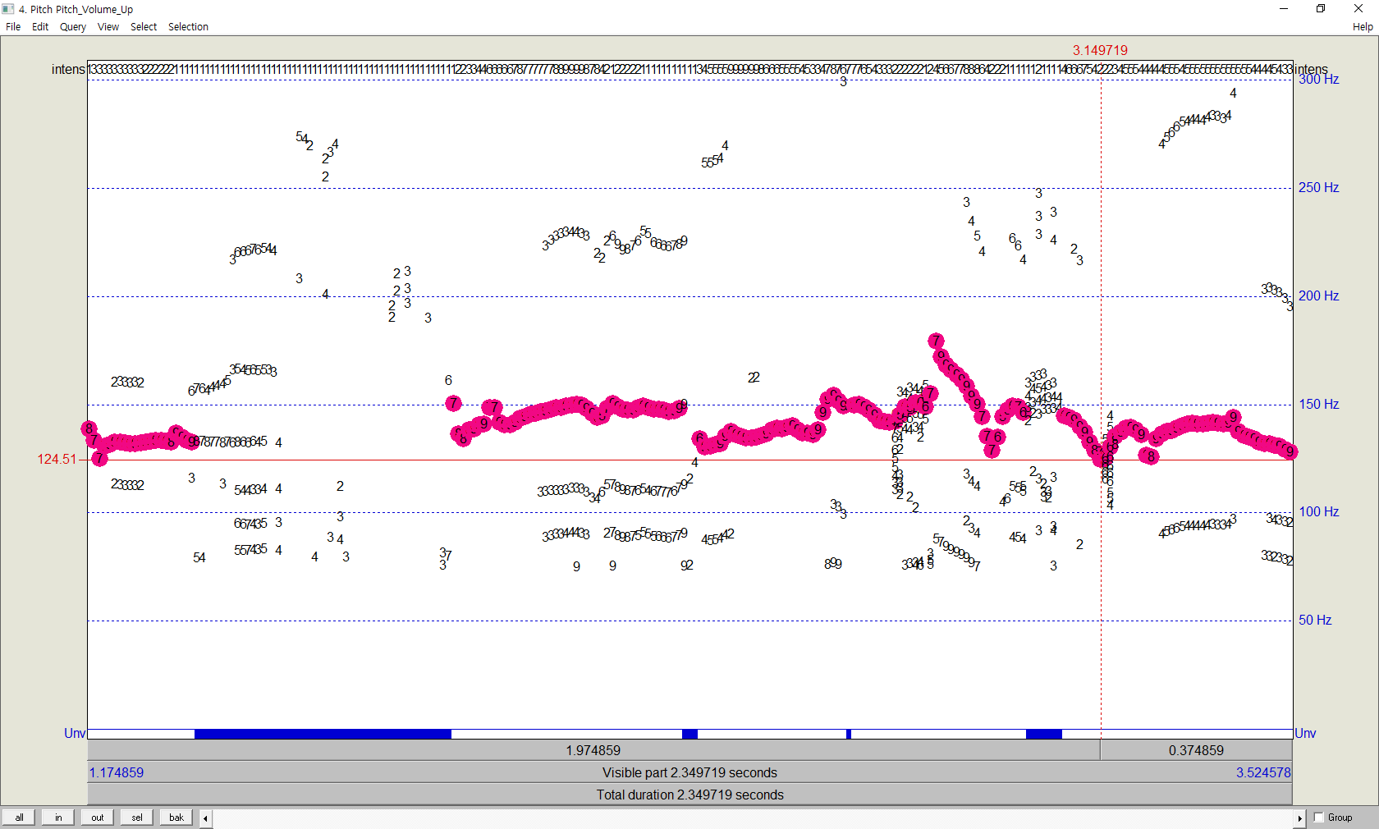
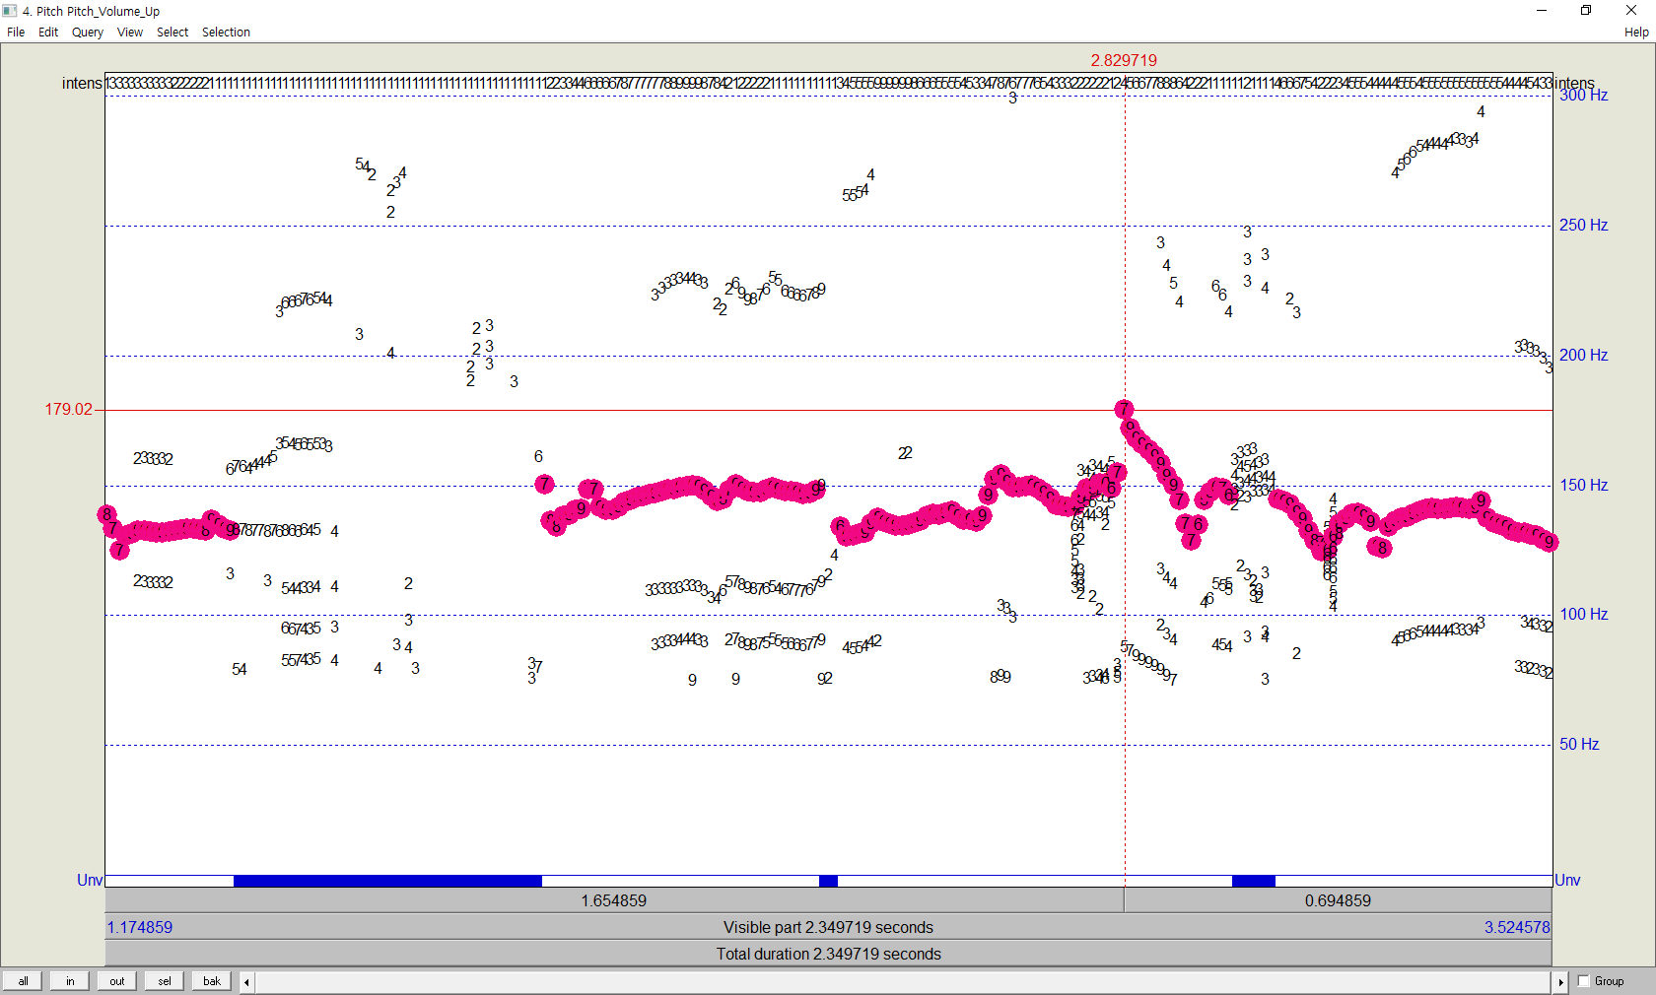
Waveform in PRAAT (MZ09_71_RAW)
Min F₀: 124.14 Hz
Max F₀: 180.18 Hz
https://sail.usc.edu/~lgoldste/General_Phonetics/Tone/Measurement/measurement.html

Slide 27
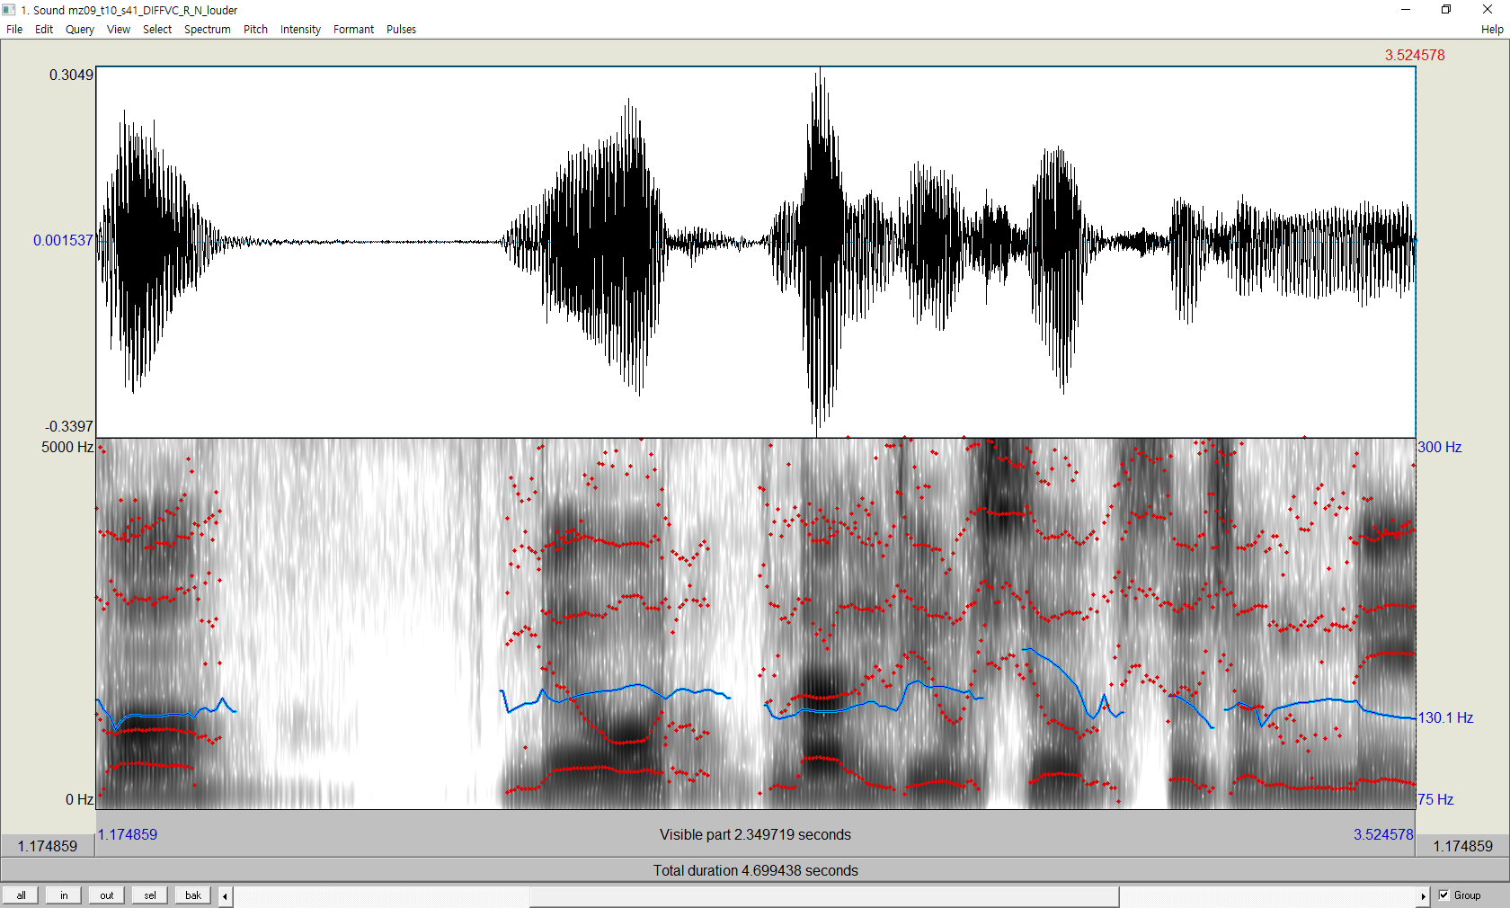
Waveform in PRAAT (MZ09_71-MV13_25)
: pitch
: formant

Slide 28
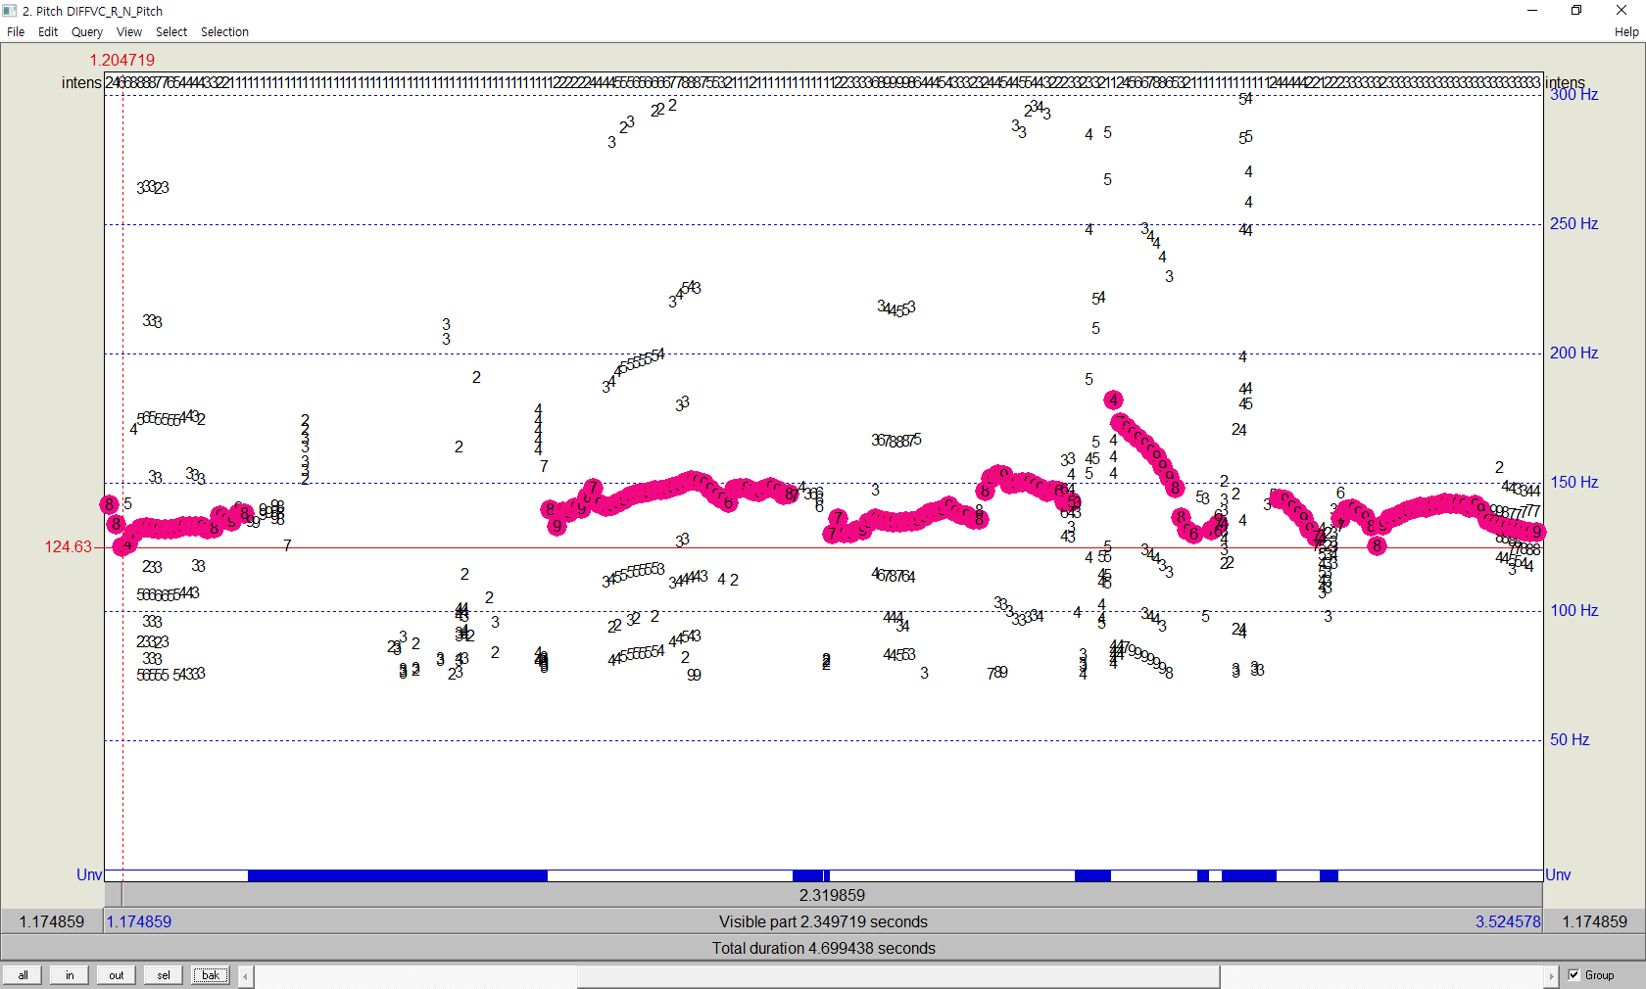
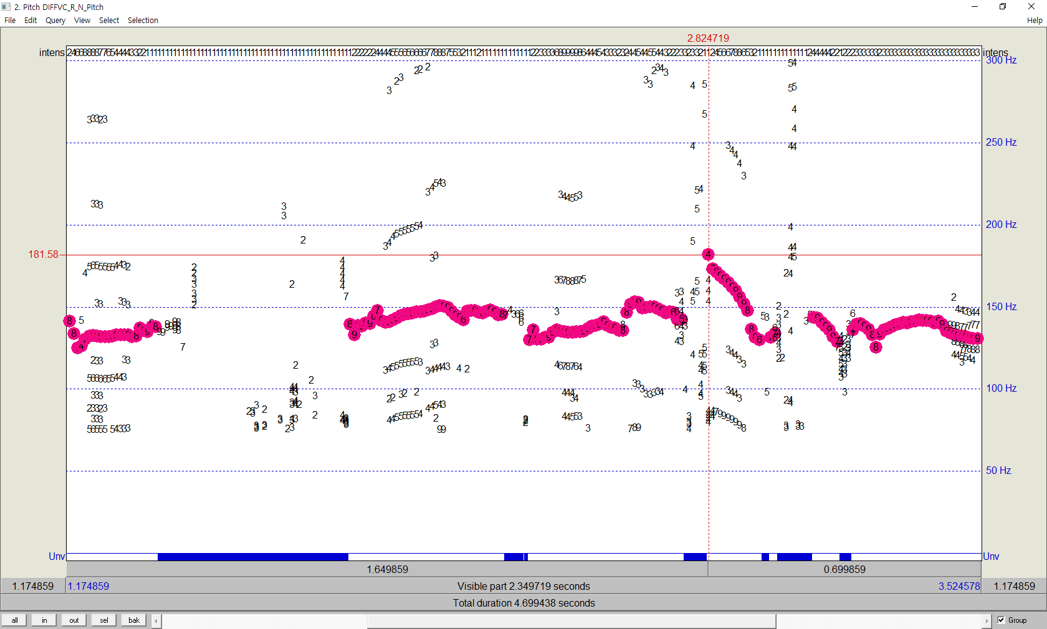
Waveform in PRAAT (MZ09_71-MV13_25)
Min F₀: 123.51 Hz
Max F₀: 172.57 Hz

Slide 29
Conclusions
Normalization, volume up and high / low pass filter cannot be the perfect solution for older people’s speech data processing
Not only mimicking target speaker’s style results, Voice conversion can be the mean of data preprocessing
Vocoder-free voice conversion’s data is better according to the WER , PESQ, MOS-LQO calculation

Slide 30
Q & A

Slide 31
Thank You!

